Slide 1
Прямое и переносное значение слова.
Средства изобразительности
(метафора, олицетворение, эпитет)
Цели и задачи урока:
учащиеся знакомятся ознакомить с прямым и переносным значением слова;
показать, как используются слова в переносном значении в художественных текстах (как основа создания художественных тропов: метафор, олицетворений, эпитетов);
формировать навыки анализа художественного текста, нахождения в нем известных тропов.

Slide 2
Словарно-орфографическая работа.
Мета́фора. Ме́та — ‘пере-’ (греч.)
Метафори́ческий. Фо́ра — ‘несу’
Метафора — это слово или оборот речи, употребленный в переносном значении на основе сходства.

Slide 3
Кислые стихи Мошковская Эмма
Встало солнце кислое,
Смотрит - небо скисло,
В кислом небе кислое
Облако повисло...
И спешат несчастны
Кислые прохожие
И едят ужасно
Кислое мороженое...
Даже сахар кислый!
Скисло всё варенье!
Потому что кислое
Было настроение
-Выпишите из стихотворения два словосочетания с прилагательным кислый и два словосочетания с глаголом скиснуть так, чтобы эти слова были употреблены в прямом и переносном значении.

Slide 4
Значение слова
Прямое
Прямо указывает на предмет, действие, явление.
Седая голова,
волчий хвост
Переносное
Переносит прямое значение слова на другой предмет
Седая зима,
волчий аппетит

Slide 5
Осложненное списывание. Задания: 1. Дописать подходящие по смыслу и рифме слова. 2. Объяснить правописание падежных окончаний существительных (устно).
Загадка
В огороде у дорожки
стоит солнышко ... .
Только желтые лучи
у него не ... .
(В. Ладов.)
на ножке
горячи
Как рождаются метафоры, как сочиняются загадки?

Slide 6
Употребите прилагательные тёплый, горький, прямой, острый в разных значениях (в сочетаниях с различными существительными)
Тёплый хлеб – тёплый приём
Горький перец – горькая правда
Прямая линия – прямой ответ
Острый нож – острый ум

Slide 7
Описательный оборот как средство межфразовой связи.
Переносное значение могут иметь не только отдельные слова, но и целые обороты. Вспомним, вместо названий каких профессий и почему употребляются следующие описательные обороты
капитаны степных кораблей - ,
разведчики подземных кладовых - .
комбайнёры
геологи
Найдите описательный оборот, какую роль он играет в строении текста.
Выпал снег. Это белое чудо за одну только ночь изменило весь мир. (В. Песков.)
Описательный оборот может сцеплять предложения в тексте.

Slide 8
Творческий диктант. Задание: в каждой паре предложений заменить сцепляющее существительное описательным оборотом, выбрав его (с учетом контекста и законов благозвучия) из числа данных.
1. Над самой головой раздавался громкий, настойчивый стук дятла. Дятел обследовал больное дерево. 2. Начался весенний перелет птиц. Птицы спешат к родным гнездовьям. 3. На березах, между которыми стояла наша палатка, каждое утро собирались сороки. Сороки так бурно обсуждали свои новости, что мы просыпались.
Обороты для выбора: лесной санитар, лесной доктор, вестники весны, крылатые путешественники пернатые друзья, красивые пестрые птицы, длиннохвостые болтуньи, белобокие трещотки.

Slide 9
Эпитет – образное определение.
И мы в твоих стихах, поэт, не разгадали младенческой печали.
На нас, дымясь, спускалось разъярённое небо.
Метафора – скрытое сравнение.
Звёзды пересыпались белыми зёрнами.
Покатились глаза собачьи золотыми звёздами в снег.
Олицетворение –это наделение неодушевленных предметов живыми качествами1) О чём ты воешь, ветер ночной?
2) Телеграф гудел свою скучную песню.
Сравнение – сопоставление одного явления или понятия с другим.
1) Лёд неокрепший на речке студёной словно как тающий сахар лежит.
3) Ракета, точно разбившись о небо, с треском рассыпалась.

Slide 10
Прочитайте и отгадайте загадку. Как вам удалось понять, о чём в ней идёт речь?
На поляне девчонки в белых рубашонках, зелёных полушалках
2. Запишите это предложение, заменив метафоры сравнениями. Используйте для присоединения сравнений разные союзы.
(На поляне, как девчонки, стоят берёзы. У берёз белые стволы, будто рубашки, и зелёная листва, словно полушалки.)
3. Сравните текст загадки и записанный вами текст. Какой из двух текстов, по-вашему, выразительнее? Почему?

Slide 11
Эпитет
Отговорила роща золотая
Берёзовым весёлым языком.
(С. Есенин.)
?-
(греч. «приложение»).
Образное определение , слово,
определяющее предмет и подчёркивающее его свойства
Весёлый ветер , мёртвая тишина ,седая старина ,чёрная тоска
При расширенном толковании ? называют не только прилагательное ,
определяющее существительное ,но и существительное -приложение, а также
наречие , метафорически определяющее глагол.
Мороз-воевода ,бродяга-ветер;
Гордо реет Буревестник (М.Горький)
Петроград жил в эти январские ночи напряжённо ,
Взволнованно , злобно, бешено. (А.Толстой)
Постоянный ?.
? ,часто встречающийся в народном поэтическом творчестве,
переходящий из одного произведения в другое.
Море синее ,поле чистое ,солнце красное ,тучи чёрные;
добрый молодец ,красна девица, зелена трава…

Slide 12
Метафора
?
греч. (перенос) – употребление слова в переносном значении на основе сходства в каком-либо отношении двух предметов или явлений. (Словарь лингвистических терминов)
?
- скрытое сравнение.
Вид тропа, в котором отдельные слова или выражения сближаются по сходству их значений или по контрасту. Иногда всё стихотворение представляет собой развёрнутый поэтический образ.
? простая:
Со снопом волос твоих овсяных
Отоснилась ты мне навсегда.
(С. Есенин)
Нос корабля ,ножка стола , заря жизни , говор волн,
град пуль, закат пылает, льётся речь
(? построена на сближении предметов ,явлений по одному признаку)
? развёрнутая:
Вот охватывает ветер стаи волн объятьем крепким и бросает
Их с размаха в дикой злобе на утёсы , разбивая в пыль и брызги
изумрудные громады.
(? построена на различных ассоциациях по сходству)

Slide 13
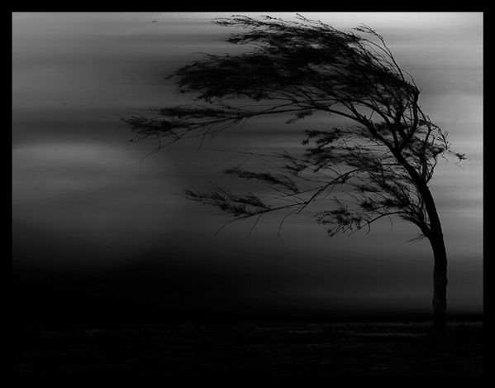
Олицетворение
? -
троп, состоящий в приписывании неодушевлённым
предметам признаков и свойств живых существ.
- Такое изображение неодушевлённых предметов, при котором они наделяются свойствами живых существ - даром речи, способностью мыслить и чувствовать
О чём ты воешь, ветр ночной,
О чём так сетуешь безумно?
(Ф.Тютчев.)

Slide 14
Тренировочные упражнения.
Запишите под диктовку предложения, расставьте необходимые знаки препинания. В предложениях подчеркните грамматические основы. Укажите метафоры.
В саду горит костер рябины красной, но никого не может он согреть.
Не обгорят рябиновые кисти, от желтизны не пропадет трава.
Потемнели выси и глубины, ветерок порывист и остер, в ярких галстуках рябины собрались на праздничный костер. Дуб роняет и под ноги стелет золотое тонкое перо.

Slide 15
Эпитеты и обычные определения.
Задание. Запишите словосочетания, заменяя эпитет обычным определением. Сопоставьте полученные пары словосочетаний с точки зрения выразительности. Какими средствами создаётся художественный образ? Образец: прозрачные капли росы – хрустальные капли росы. Свинцовые тучи, золотая листва, железные нервы, цепкий взгляд, тяжёлые мысли, лютая зима, богатырское здоровье, зверский аппетит.

Slide 16
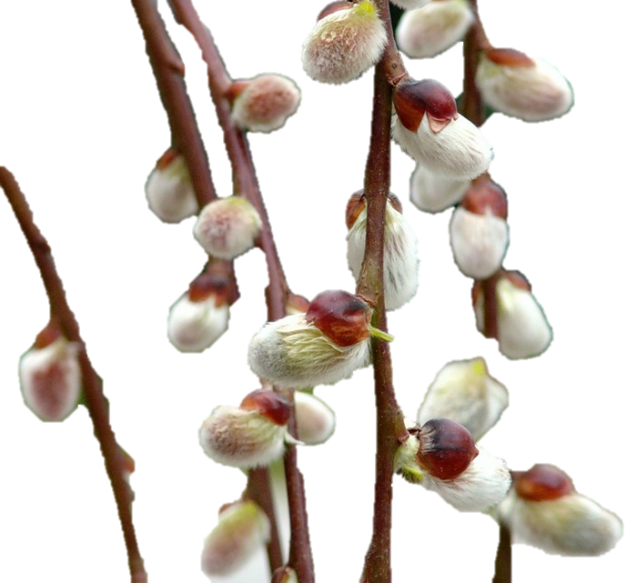
Елена Благина «Верба»
Сиянье, плеск и щебет во дворе... А верба вся в пушистом серебре: Вот-вот сорвутся да и улетят Комочки этих сереньких утят. Притронешься, погладишь - как нежны Доверчивые первенцы весны! Звенеть сосульки перестали Звенеть сосульки перестали, У крыш застыли бахромой, Холодным светом заблистали, Заледенели, как зимой. Но завтра снова солнце встанет, Оно возьмется припекать, И по крыльцу забарабанит Капель весёлая опять.
Весна затенькает синичкой, Напев подхватят воробьи. Пройдут по стёжке вереничкой Подруги школьные мои. А я им постучу в окошко, В пальто влезая на ходу: Мол, подождите же немножко, Или не видите - иду! И, за спину закинув книжки, Скользя на тающем снегу, В своём распахнутом пальтишке Весне навстречу побегу.

Slide 17
Лексический разбор
Задремали звёзды золотые… С. Есенин
1. Задремать – «впасть в дремоту, оказаться в состоянии полусна».
Переносное значение (олицетворение)
Синоним – заснуть; антонимы - пронуться, очнуться (ото сна), пробудиться.
Нейтральное.
Образовано от исконно русского слова дремать
1. Звезда – «небесное тело, видимое ночью в виде светящейся точки».
Прямое значение.
Синонимов нет.
Нейтральное.
Исконно русское
Золотой –
«цвета золота»
2. Переносное
значение (эпитет).
3. Синоним – жёлтый.
4. Нейтральное.
5. Исконно русское

